Slide 1
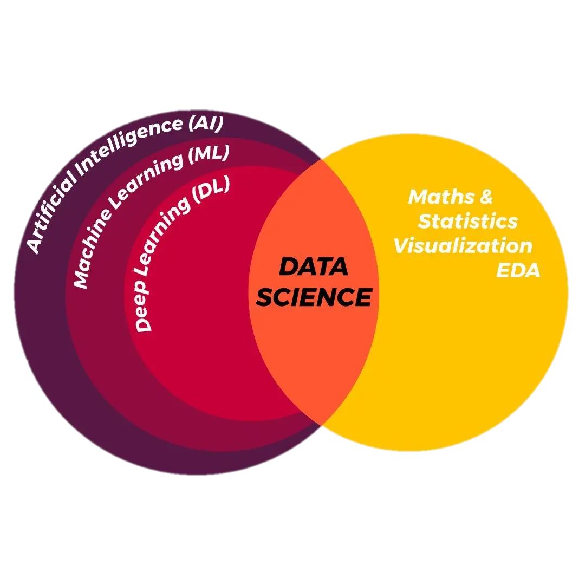

Slide 3
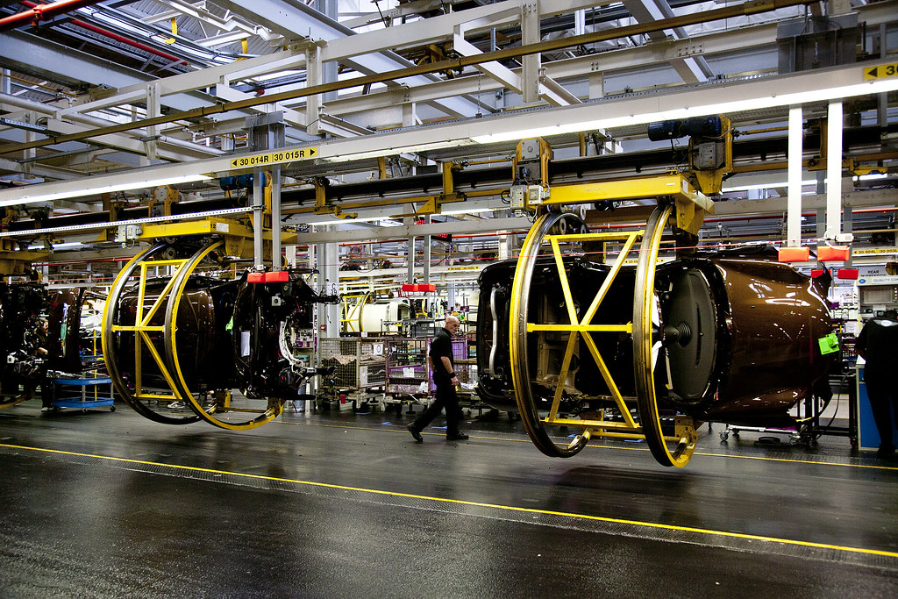

Slide 4
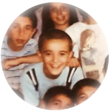
BEN KİMİM ?
İlköğretim-Lise
Ben Hüseyin KAYA 1996 yılı Ocak ayında Manisa’da doğdum ve aynı ilde bulunan Turgutlu ilçesinde büyüdüm. İlkokulu ve ortaokulu Hilmi Pekcan ilköğretim okulunda okudum. İlköğretimde matematik, fen ve el becerisi konularında başarılı bir öğrenciydim. Sonrasında Turgutlu Anadolu Lisesinde sayısal öğrencisi olarak öğrenimimi tamamladım. Lisede en çok sevdiğim dersler matematik, coğrafya, fizik ve kimya konuları bana daha da heyecan veriyordu ve arkadaşlarımın elektronik ödevlerine bir arkadaşımla birlikte yardımcı oluyorduk.

Slide 5
Ben Kimim ?
Üniversite
Üniversiteye geçişte aslında ne yapmak istediğimi çok önceden belirlemiştim ve 2014 yılında Bursa Uludağ Üniversitesi Elektrik Elektronik mühendisliği öğrencilik hayatıma başladım ve 2017 yılında TÜBİTAK elektrikli araba projesinde motor sürücü kısmında görev aldım ve aynı yıl ERASMUS programıyla birlikte İtalya’nın Cagliari şehrinde 6 aylık bir eğitim aldım ve sonrasında FPGA üzerine hocamla birlikte çalışmaya başladım bitirme tezi olarak FPGA üzerinde mikroişlemci tasarladım.

Slide 6
Ben Kimim ?
İşe başlayış
2019 yılında Step teknolojiyle çalışmaya başladım. FIAT, KORDSA , MİTAŞ ve benzeri üretim yapan firmalarda proje geliştirmeye başladım ve sonrasında 2021 yılında askerlik görevimi tamamlamak için askerliğe başladım ve 2022 başı itibari ile sektörün ihtiyaçlarını gördüm ve bunları karşılamak için büyük bir tutku ile bu yola başladım.

Slide 7
Temel Ortaklar ve İşbirlikleri
ELP Kamera
3D Baskı yapan firmalar
PCBWAY Kart üretimi

Slide 8
Temel Faaliyetler
Görüntü İşleme
Yapay Zeka (Deep Learning, Machine Learning)
Big Data
Ar-Ge Hizmetleri

Slide 9
Temel Kaynaklar
Kamera
Elektronik Kart
Yazılım

Slide 10
Değer Önerileri
Tasarım ve Üretim
Kalite Kontrol
Müşteri Tecrübeleri
Sürücü Asistanı
Otomobil Garantisi
Tedarik zinciri
Yukarıdaki konular için iyileştirme ve geliştirme sağlamak.

Slide 11
Temel Kaynaklar
Kamera
Elektronik Kart
Yazılım

